Slide 1



Московский Государственный Технический Университет
имени Н.Э. Баумана
1830
Учебная дисциплина
Схемотехника
дискретных устройств
Арифметические устройства часть 2

Slide 2
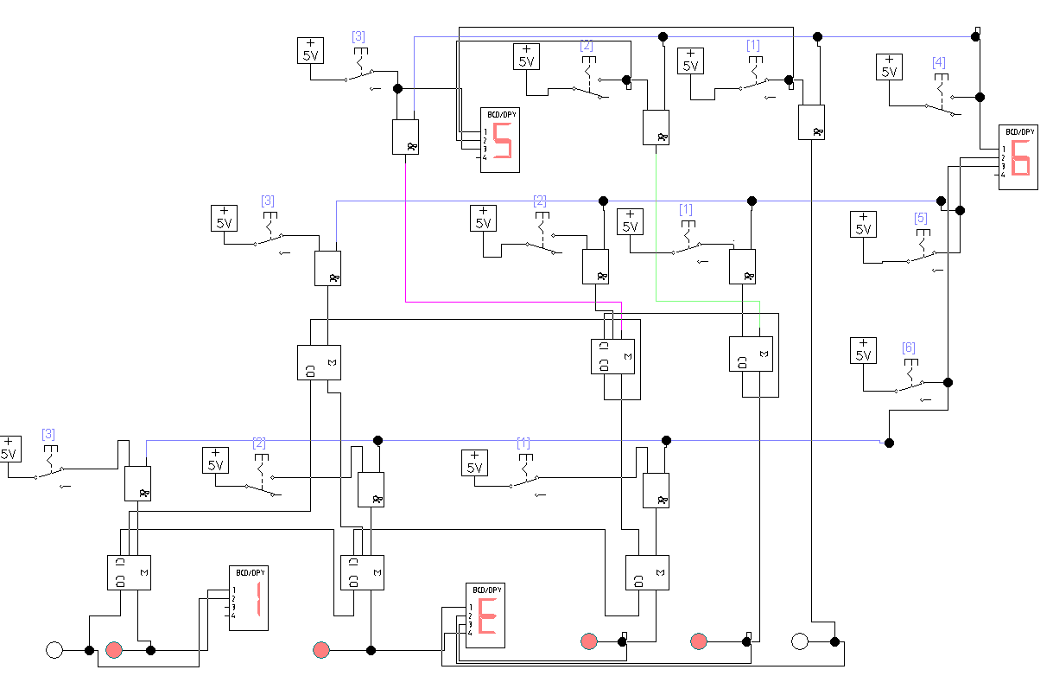

Slide 3
Устройства умножения
Выполнение операции умножения производится с помощью аппаратных средств процессоров, а также быстродействующих множительных блоков.
Рассмотрим эти две технологии выполнения операции умножения

Slide 4
Устройства умножения
Вариант 1.
Пример выполнения операции умножения целых чисел с использованием сдвигающих регистров и сумматора.

Slide 5
Устройства умножения
Для выполнения данной операции должен быть предусмотрен накапливающий сумматор с регистром, который работает и в режиме параллельного занесения и в режиме сдвига кода вправо (в строну младших разрядов). При сдвиге вправо старший разряд заполняется нулём.

Slide 6
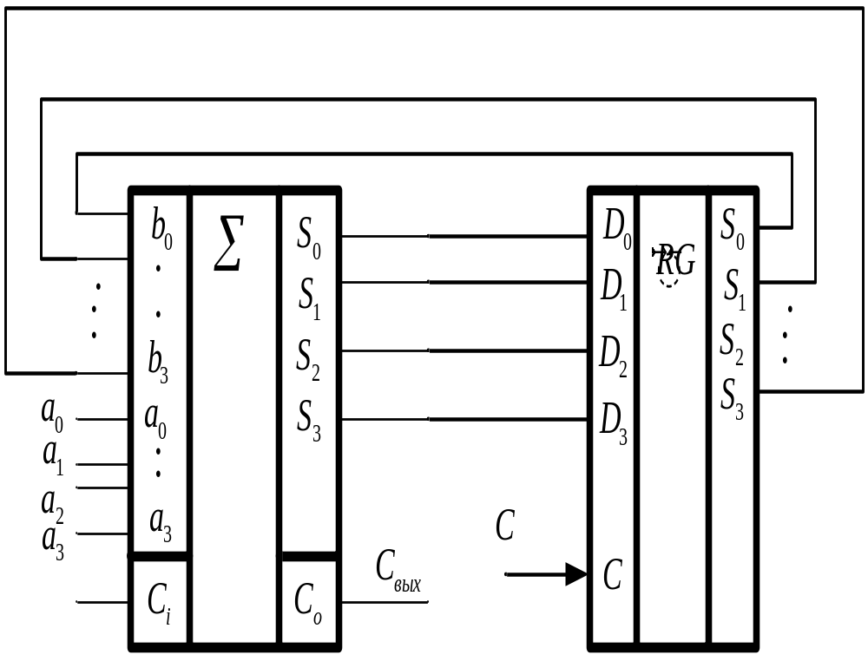

Slide 7
Устройства умножения
Назовём данный регистр, регистром С. Это будет регистр, в котором сформируется старшая часть произведения (результата умножения).

Slide 8
Устройства умножения
В регистр А заносится множимое, в регистр В заносится множитель.
Регистр В должен обладать функцией параллельного занесения и сдвига вправо.

Slide 9
Устройства умножения
Рассмотрим операцию с положительными целыми числами без знаковых разрядов. При наличии знаковых разрядов их значения запоминаются в двух триггерах знаков, на их места в старшие разряды помещаются нули.

Slide 10
Устройства умножения
Результирующие значение одноразрядного кода знака определяется как сумма по модулю два значений триггеров знака и в последнюю очередь записывается в регистр С старших разрядов результата. Младшие разряды результата умножения формируются в регистре В.

Slide 11
Устройства умножения
В данной схеме выполнения умножения необходимо иметь вычитающий счётчик для подсчёта числа итераций (шагов), соответствующих разрядности аргументов, участвующих в операции умножения.

Slide 12
Устройства умножения
Кроме этого, должен быть одноразрядный компаратор анализа значения младшего разряда регистра В на значение 1. Этот компаратор должен включать в работу накапливающий сумматор, при младшем разряде регистра В равном единице и отключать суммирование при значении младшего разряда В равному 0.

Slide 13
В рассматриваемой схеме должен быть реализован перенос кода младшего разряда регистра С в старший разряд регистра В.
Регистр А выполняет только выдачу значения множимого на накапливающий сумматор.

Slide 14
Рассмотрим пример операции умножения:
С= А*В=5*6=30
Операция умножения производится с аргументами в прямом коде.

Slide 15
Исходное состояние одержимого регистров:
Регистр А: 101
Регистр В : 110
Регистр С: 000
Значение счётчика числа итераций : Сч=3

Slide 16
Шаги выполнения операции умножения:
1. шаг.
С: 000 В : 110
Анализ В(0), так как В(0)=о выполняется только сдвиг вправо регистров С и В, Сч: Сч-1=2,

Slide 17
Шаги выполнения операции умножения:
2. шаг.
Новое состояние :
С: 000 В: 011 Анализ В(0) , так как В(0)=1 выполняется С:=С+А
000
+101, Новое значение С: 101
Далее сдвиг С и В с переносом С(0) в разряд В(2).
Новое значение С и В после сдвига :
С : 010 В: 101 Сч: Сч-1=1

Slide 18
Шаги выполнения операции умножения:
3. С : 010 В: 101 Анализ В(0), так как В(0)=1 выполняется С:=С+А
010
+ 101
111 Новое значение С: 111 В: 101 , Далее сдвиг С и В
Новое значение С и В после сдвига :
С: 011 В: 110 Сч: Сч-1=0

Slide 19
Шаги выполнения операции умножения:
Операция закончена, так значение Счётчика стало равным 0
Итоговый результат операции 011110
Проверяем значение 0*2^5+1*2^4+1*2^3+1*2^2+1*2^1+0*2^0=30

Slide 20
Пример использования множительного блока.
Структура множительного блока синтезируется на основе логики выполнения умножения n-разрядных целых операндов:

Slide 21
Пример использования множительного блока.
A2A1A0 * B2B1B0 рассмотрим пример умножения двух трёхразрядных целых чисел.

Slide 22
Пример использования множительного блока.
Операция умножения в столбик:
А2А1А0
* В2В1В0
А2В0 А1В0 А0В0
+ А2В1 А1В1 А0В1
А2В2 А1В2 А0В2
Р5 Р4 Р3 Р2 Р1 Р0

Slide 23
Множительный блок для трёхразрядных целых чисел
Блок построен на логических элементах И и сумматорах.
Сумматоры изображены упрощенно, некоторые из них являются полусумматорами.

Slide 24
